Slide 1


Slide 2

Sommaire:
1.Présentation du tableau KANBAN (Trello).
2.Les composants du tableau KANBAN.
3.Conclusion.
Trello est une application de gestion de projet gratuite qui permet d’organiser ses projets sous forme de tableaux, eux-mêmes composés de listes en colonnes, qui répertorient des tâches sous formes de cartes. Inspiré de la méthode agile Kanban, Trello est un outil incontournable, destiné aux équipes qui cherchent une plateforme de référence pour leur gestion de projet. Trello est très intuitif et scalable, quelle que soit la taille de votre entreprise. Le point fort de l’outil est sa simplicité d’utilisation.

Slide 3

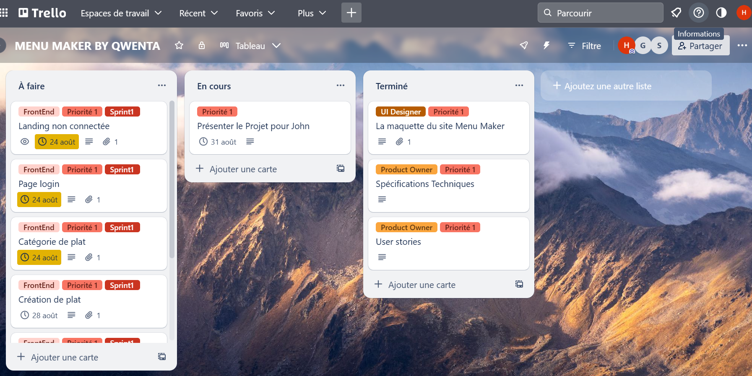
1.Présentation du tableau KANBAN (Trello):
Le lien vers l’outil de gestion de projet:
https://trello.com/invite/b/MLSm0Sob/ATTIf2a7f7e0650a7e5cfd775eeecafd4610B9E49FA4/menu-maker-by-qwenta

Slide 4
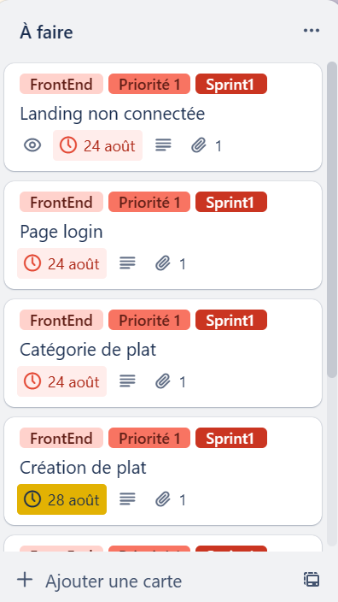
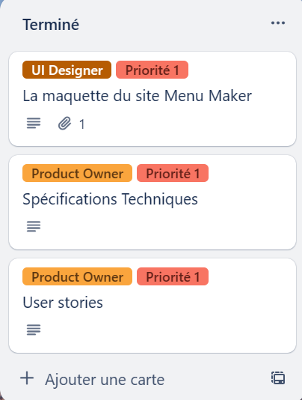
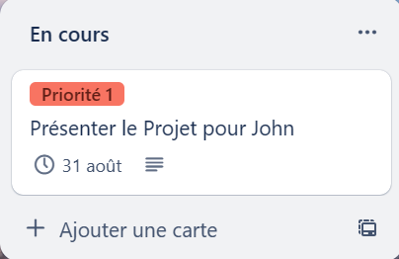
2.Les composants du tableau KANBAN:
3 Listes qui représentent chacune une étape clé du processus et permettent de suivre et visualiser l’évolution des taches:
A faire: les taches à réaliser En cours: Les taches en cours Terminé: Les taches
de réalisation terminés
Liste
carte

Slide 5
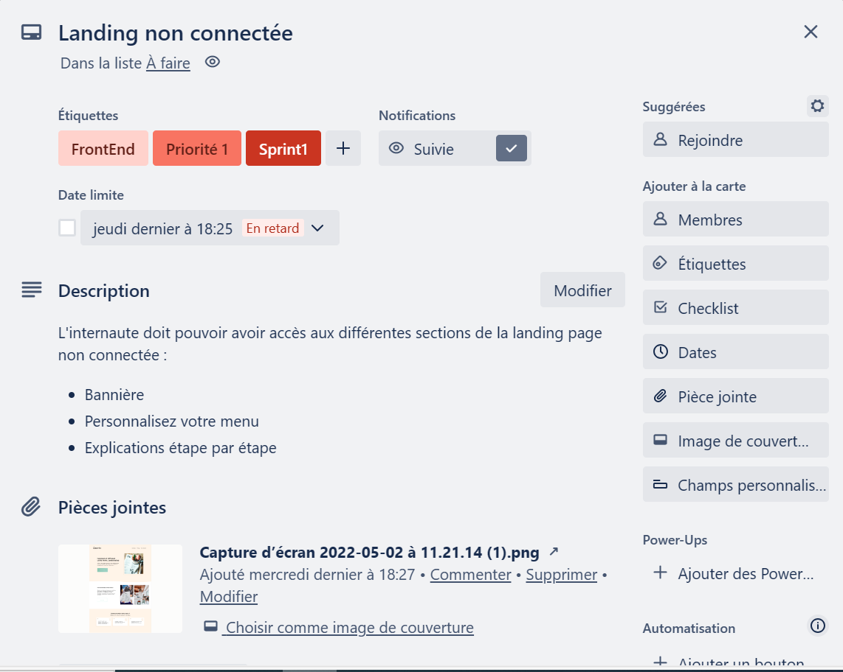
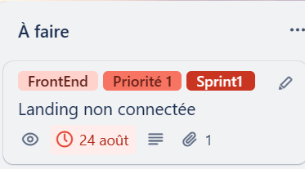
Comment afficher le contenue de chaque carte ?
Titre de la tache
On click sur la carte
Les etiquettes
La date pour términer la tache
La description de la tache
Pièce joint pour visualiser le résultat finale

Slide 6
Méthode Agile:
En ingénierie logicielle, les pratiques agiles mettent en avant la collaboration entre des équipes autoorganisées et pluridisciplinaires et leurs clients¹. Elles s'appuient sur l'utilisation d'un cadre méthodologique léger mais suffisant centré sur l'humain et la communication. Elles préconisent une planification adaptative, un développement évolutif, une livraison précoce et une amélioration continue, et elles encouragent des réponses flexibles au changement.
Cette approche a été popularisée à partir de 2001 par le Manifeste pour le développement agile de logiciels⁵. Les quatre valeurs et les douze principes adoptés dans ce manifeste sont issus d'un large éventail de méthodes dont Scrum et eXtreme Programming. Depuis lors, les méthodes ou les approches qui s'inscrivent dans la philosophie de ce manifeste sont appelées « méthodes agiles».
Les méthodes agiles se veulent plus pragmatiques que les méthodes traditionnelles , impliquent au maximum le demandeur (client) et permettent une grande réactivité à ses demandes. Elles reposent sur un cycle de développement itératif, incrémental et adaptatif.

Slide 7
3.Conclusion:
De nombreuses extensions sont disponibles pour les personnaliser à votre convenance et les doter de multiples fonctionnalités. L’outil reste parfaitement synchronisé sur tous vos appareils : ordinateur via un SaaS ou un logiciel, mobile et tablette.
Trello dispose d’une version gratuite qui permet de créer jusqu’à 10 tableaux, d’ajouter des fichiers jusqu’à 10Mb maximum.

